Slide 1
파이썬&파이참 설치

Slide 2
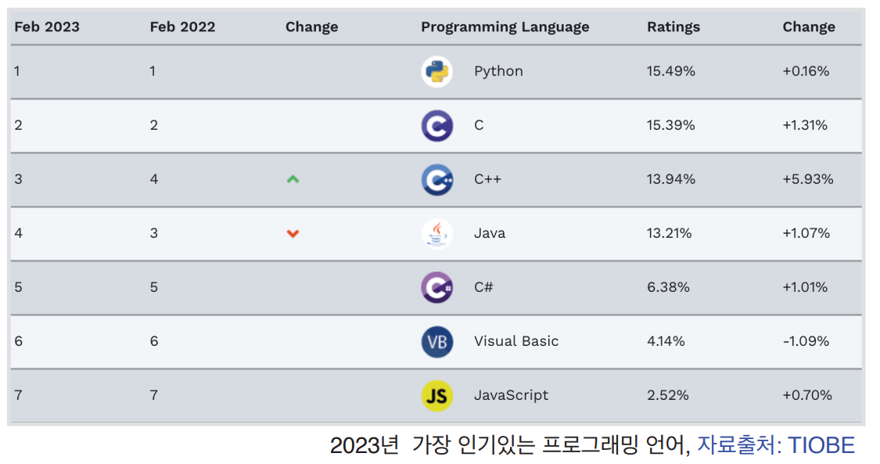
왜 파이썬 일까?
프로그래밍 언어도 많은 종류가 있고 프로그래머들은 각자에게 맞는 언어를 골라 사용한다.
대표적인 언어는 '파이썬', '자바', 'C', 'C++', 'JavaScript' 같은 것들이다.

Slide 3
왜 파이썬 일까?
입문자도 쉽게 코딩을 익힐 수 있다.
파이썬이 인터프리터 언어^{interpreted language}이다.
파이썬을 이용하면 간결하면서도 효율적인 프로그램을 빠르게 작성할 수 있다.

Slide 4

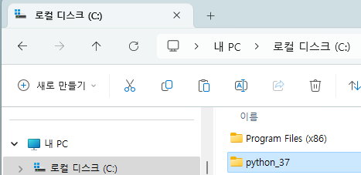
파이썬 개발도구 설치하기
파이썬 인터프리터와 기본 라이브러리 그리고 개발도구 설치
홈페이지 : http://www.python.org/
로컬 디스크 C 에
1
폴더생성 : python_37
4

Slide 5
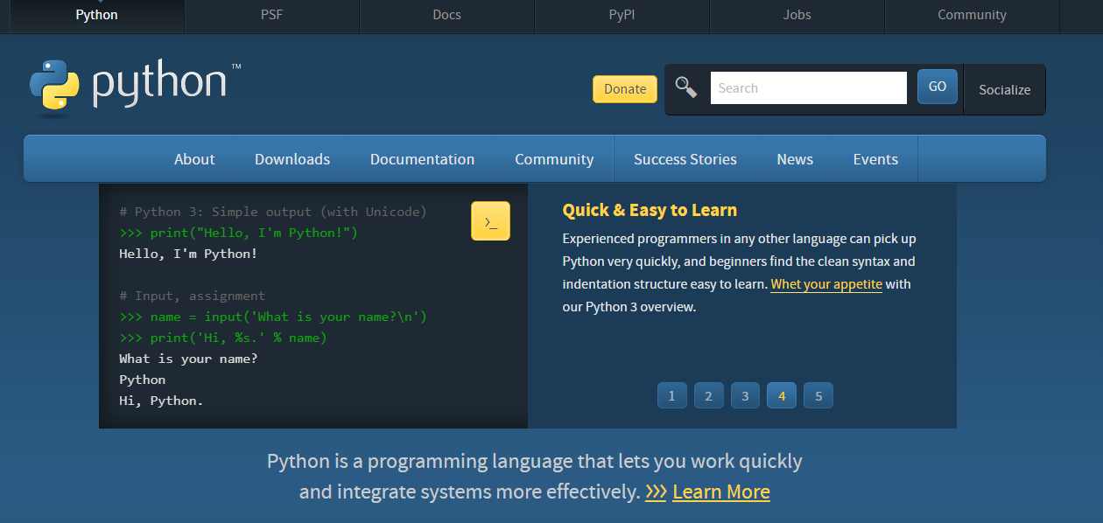
파이썬 개발도구 설치하기
1
Downloads ➔ All releases
All releases 클릭
1
2

Slide 6
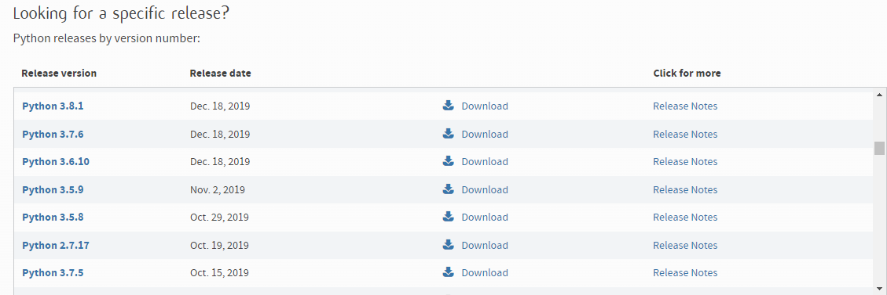
파이썬 버전 : python 3.7.5
1
Python 3.7.5 클릭

Slide 7
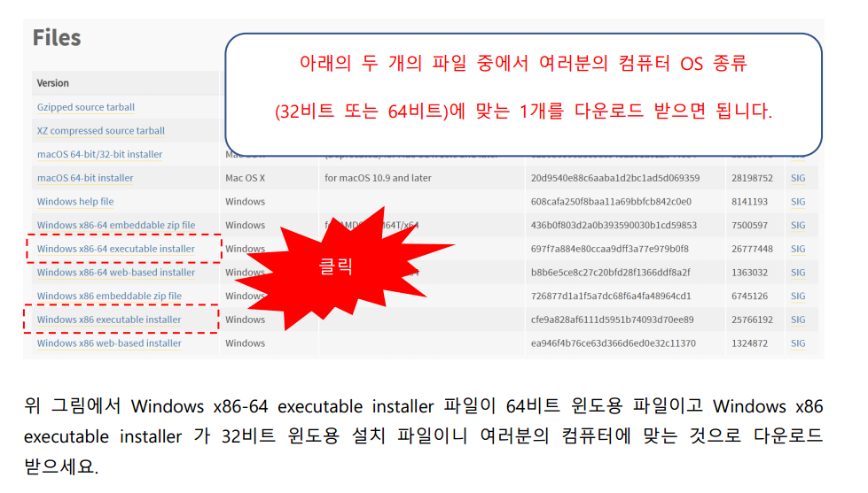
컴퓨터 os 종류에 따라 실행파일 다운받기
1
2
windows x86-64 executable installer : 64비트인 경우

Slide 8
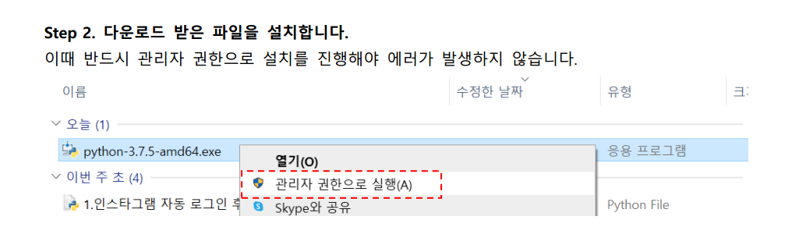
다운받은 파일 설치
다운받은 프로그램위에서 오른쪽 마우스 ➔ 관리자 권한으로 실행

Slide 9
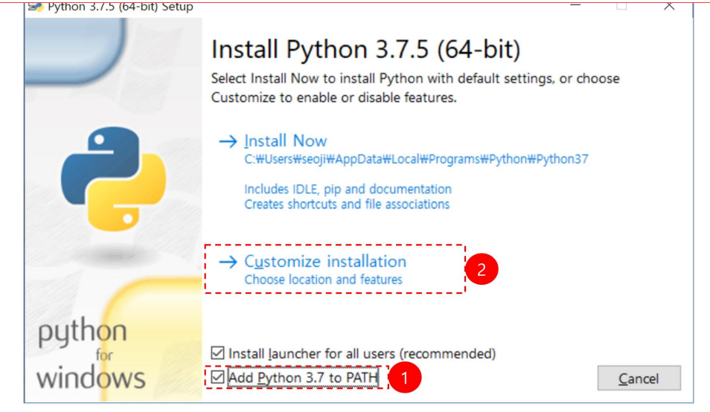

Slide 10
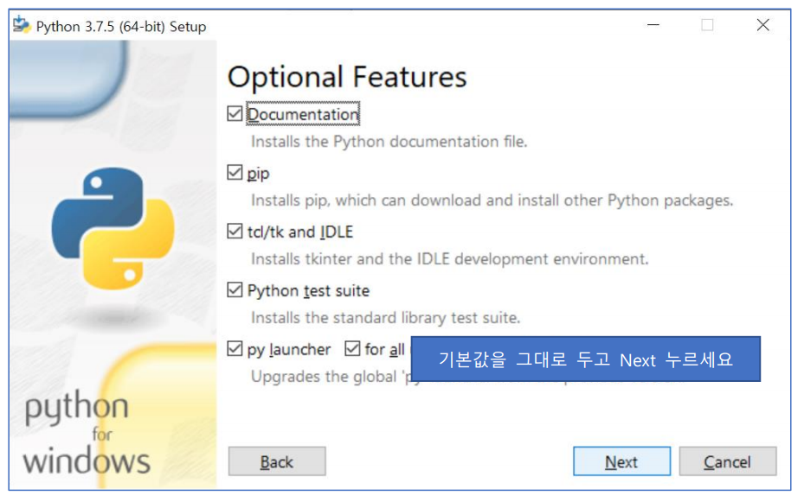
기본값을 그대로 두고 Next 누르세요

Slide 11
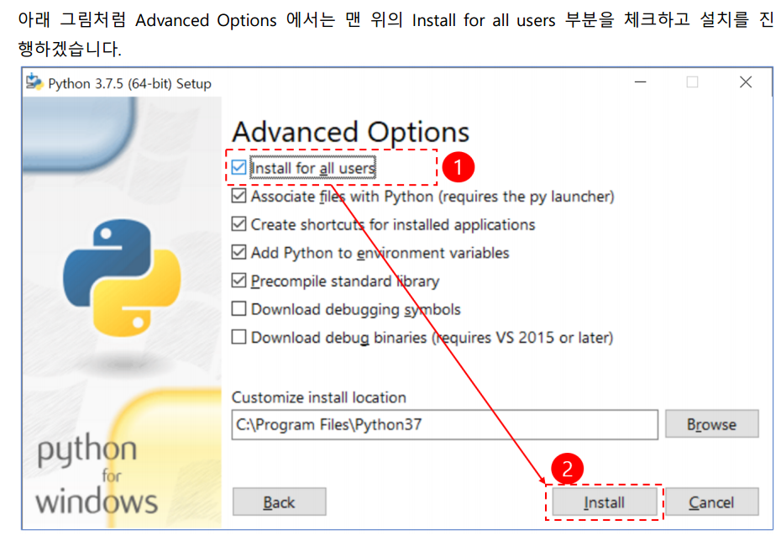
로컬디스크(C )아래에 생성한 python_37폴더를 지정 (주의)
1
①
python_37
2
②
3
③

Slide 12
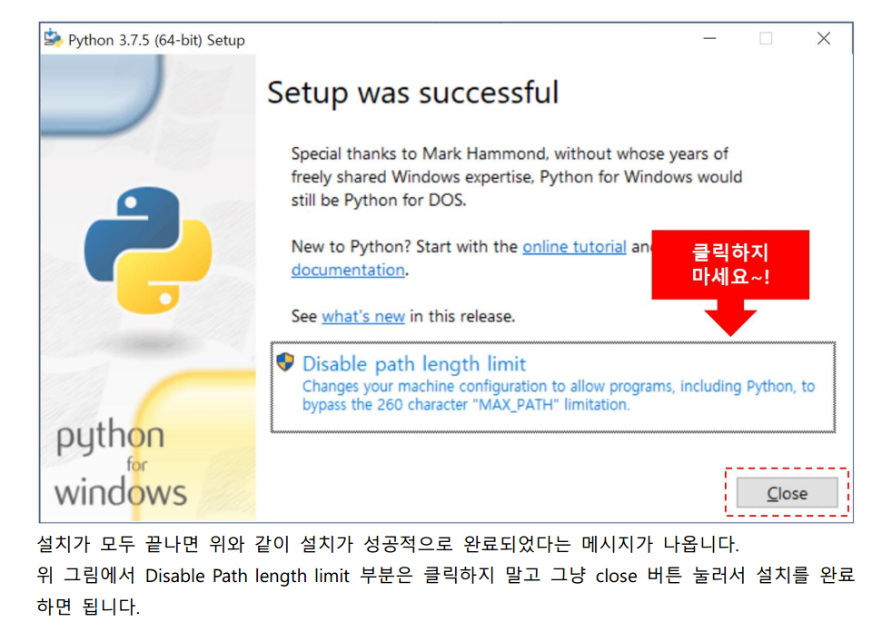
1

Slide 13
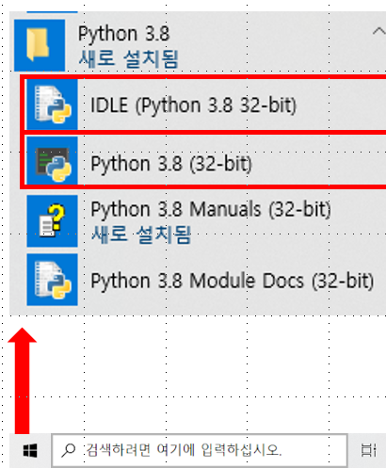
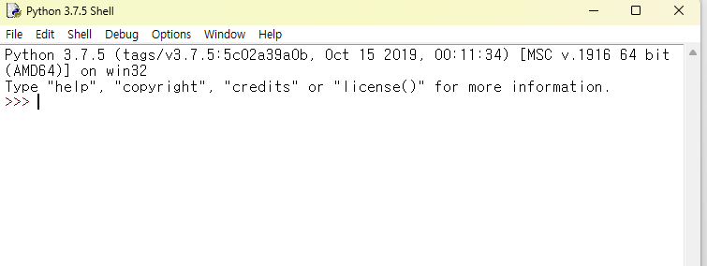
설치 확인 ➔ 모든 앱
파이썬 버전 확인
Python 3.7
1
IDLE
1
클릭하여 IDLE실행
IDLE는 Integrated Development and Learning Environment의 약자로 “통합적 개발과 학습 환경”이라는 뜻.

Slide 14
파이썬 인터프리터 사용해 보기
➔사용자의 입력을 받을 수 있는 프롬프트^{prompt}에( >>> 표시)
파이썬에서 큰따옴표("...")나 작은따옴표('...')로 둘러싸이면 텍스트 정보를 담은 문자열이 된다.
+ 연산자를 이용하여 다른 문자열을 덧붙이면, 두 문자열이 연결된다.
문자열에서 * 곱셈 기호를 사용하는 것은 반복을 의미.
>>> 3+5
8
>>> "hello"+'world'
'helloworld'
>>> 3*5
15
>>> "hello"*3
'hellohellohello'

Slide 15

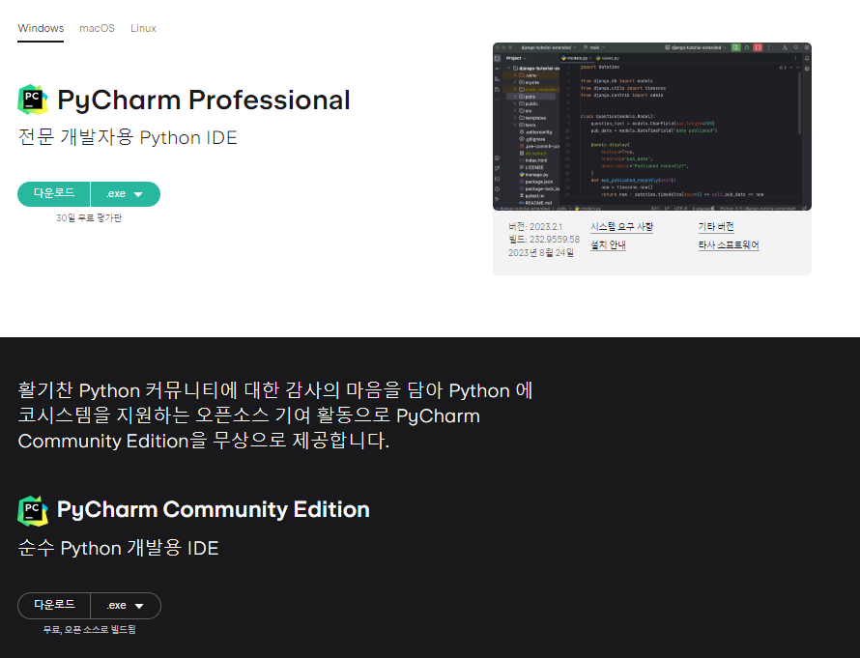
파이참 설치하기
파이참 공식 홈페이지 : www.jetbrains.com
1
무료 community 버전 다운로드

Slide 16
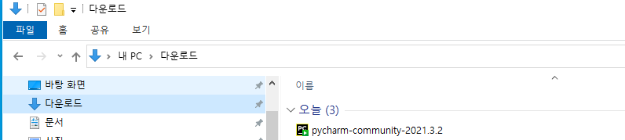
1
다운받은 프로그램 위에서 오른쪽 마우스 ➔ 관리자 권한으로 실행

Slide 17
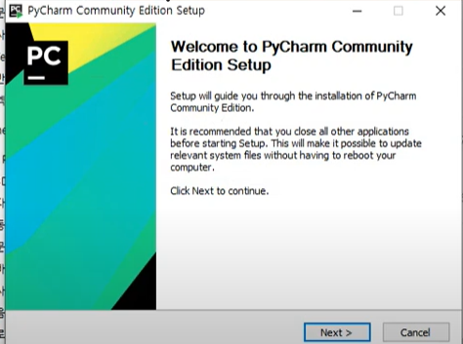
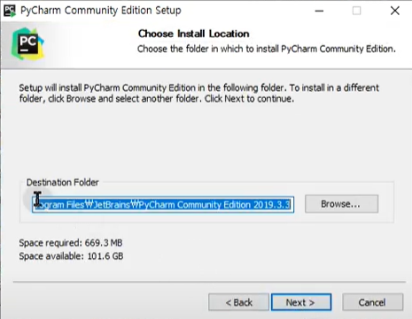
1
2

Slide 18
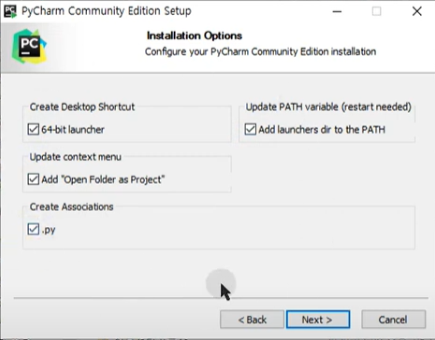
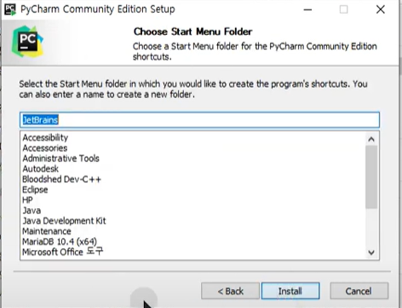

Slide 19
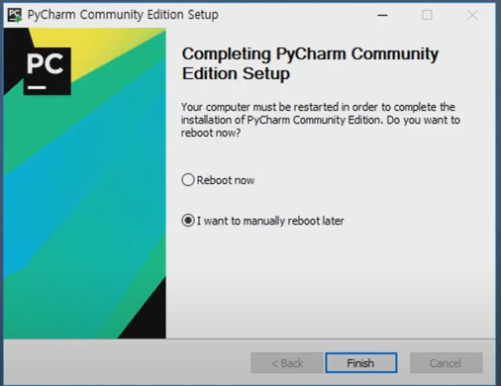

Slide 20
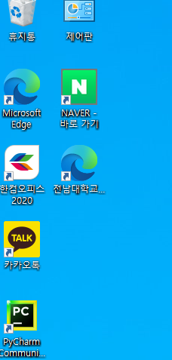
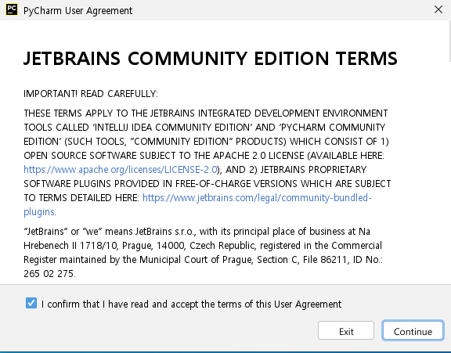
Pycharm 실행
1
2
3

Slide 21
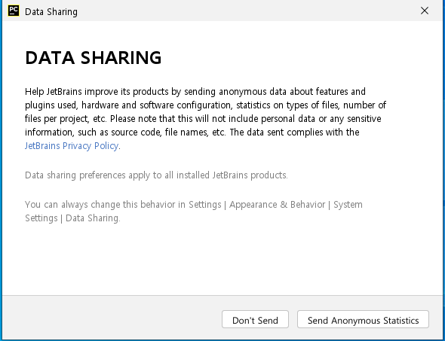
1

Slide 22
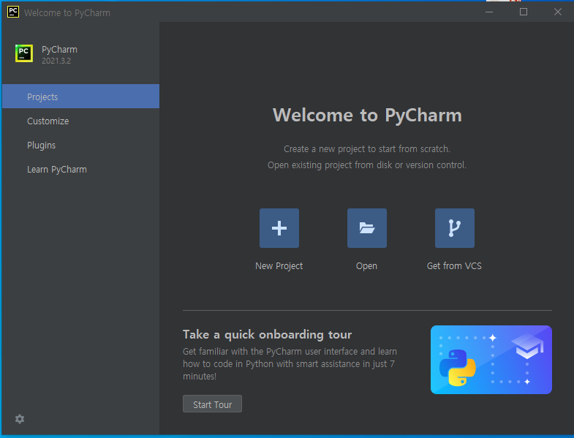
1

Slide 23
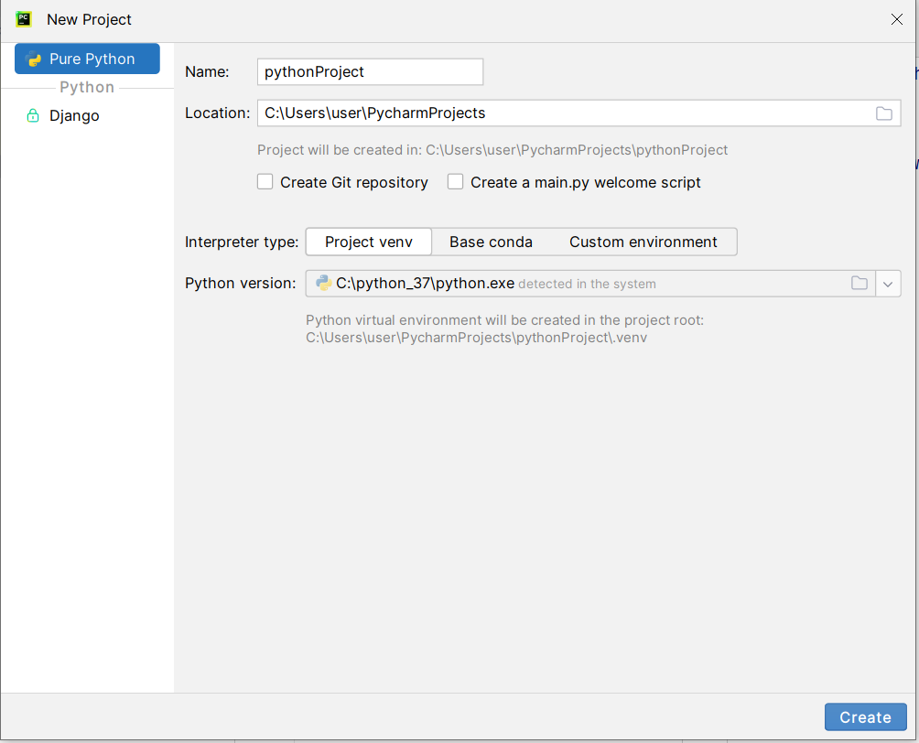
1
SW
Name ➔ pythonProject 글자를 지우고 SW이라 입력
2
C:\python_37\python.exe
3

Slide 24
1
SW
Name ➔ pythonProject 글자를 지우고 SW이라 입력
2
C:\python_37\python.exe
3

Slide 25
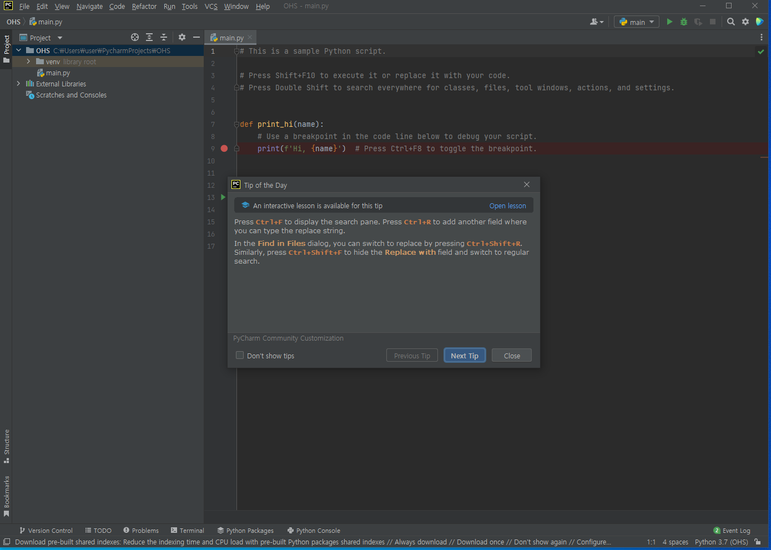

Slide 26
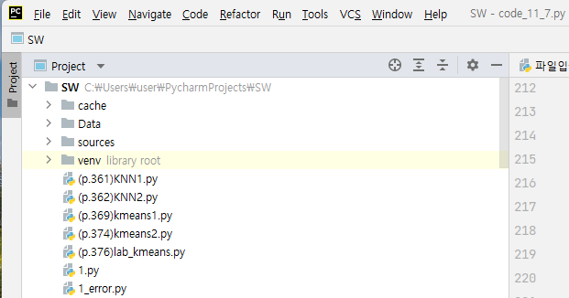
프로젝트 SW 생성

Slide 27

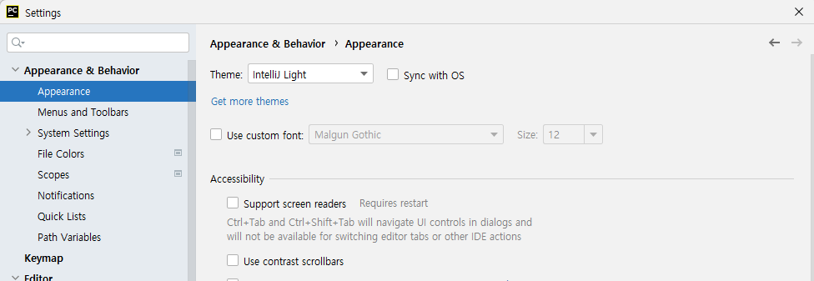
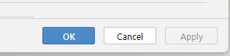
파이참 환경설정
0
1
테마 변경
2
5
3
4
6

Slide 28
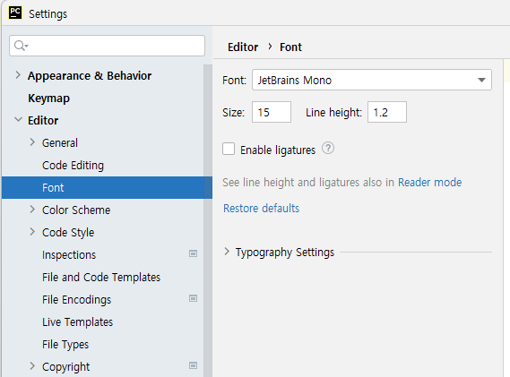
1
글꼴/ 글자크기 변경
2
5
3
6
4
7

Slide 29
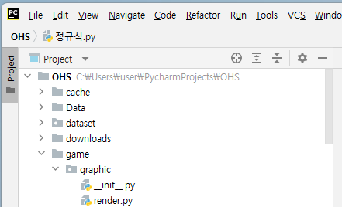
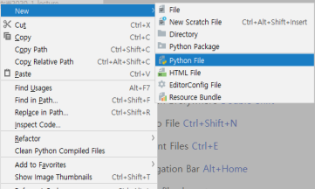
파일 생성
SW 프로젝트에서 오른쪽 마우스 클릭
Day_01_01.py
1
NEW ➔ Python File
2
3
SW
2
1
3

Slide 30
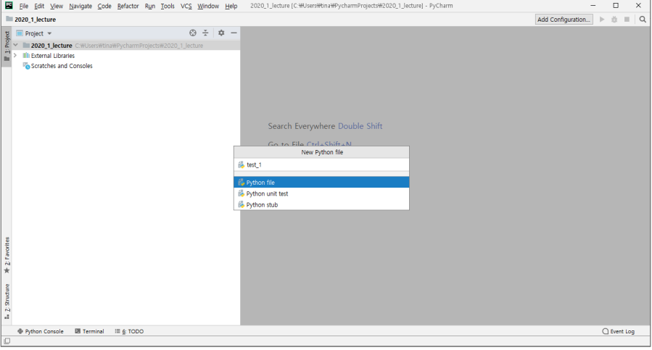
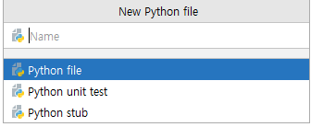
SW
Day_01_01.py

Slide 31
폴더 생성
SW 프로젝트에서 오른쪽 마우스 클릭
Data
1
NEW ➔Directory
2
3
SW
2
1
Directory
3

Slide 32
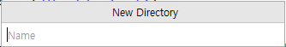
폴더 생성
1
Data
SW

Slide 33
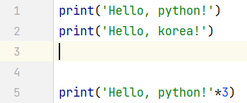
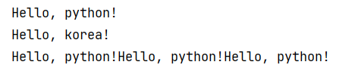
데이터 처리 과정과 프로그램
프로그램
수행결과
인터프리터

Slide 34
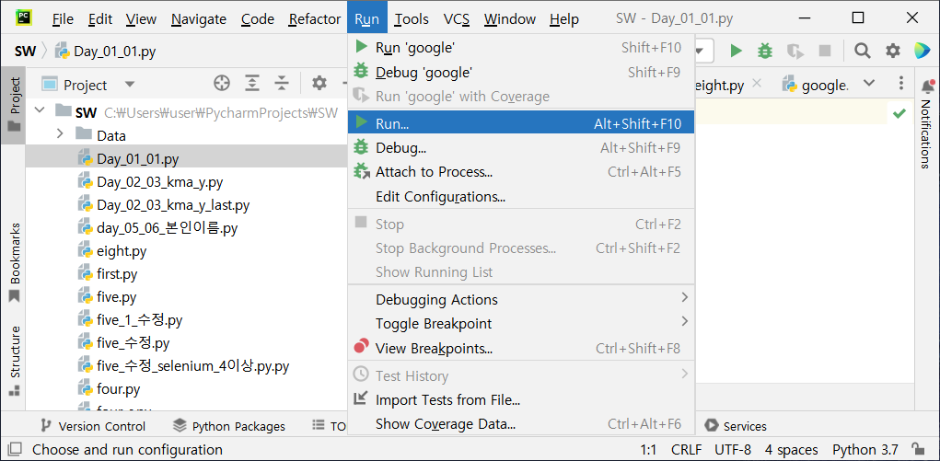
1
2

Slide 35
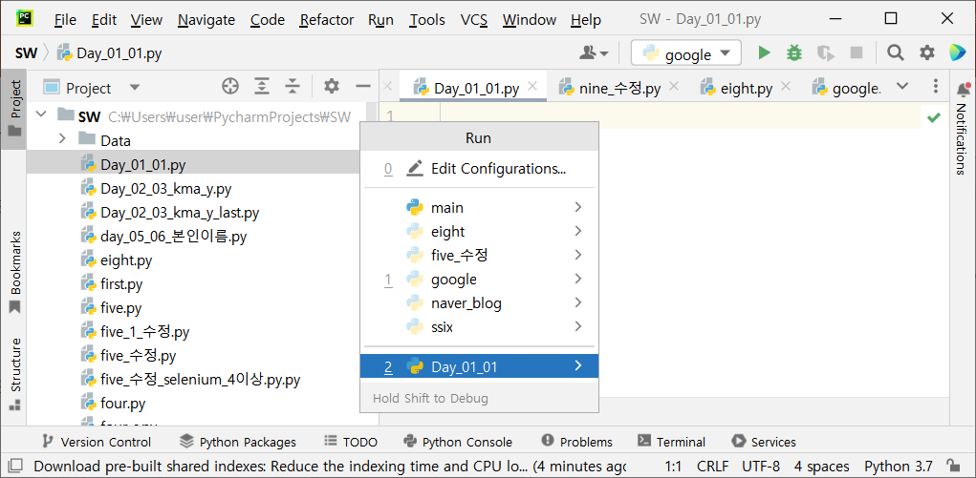

Slide 36
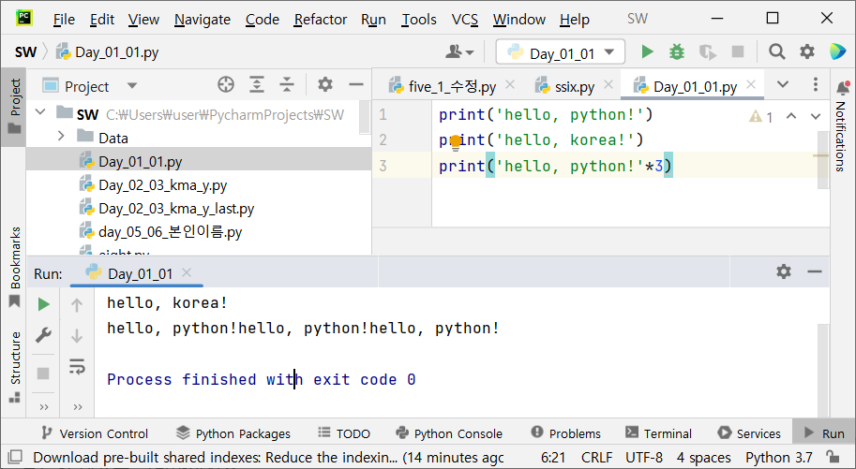

Slide 37
Notes:
.

Slide 38
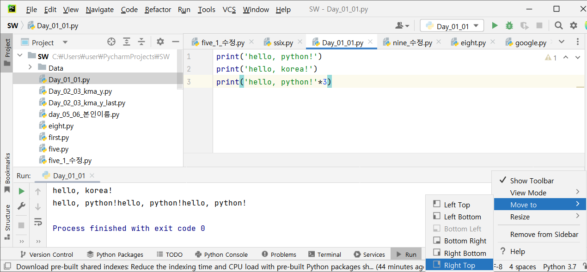

Slide 39
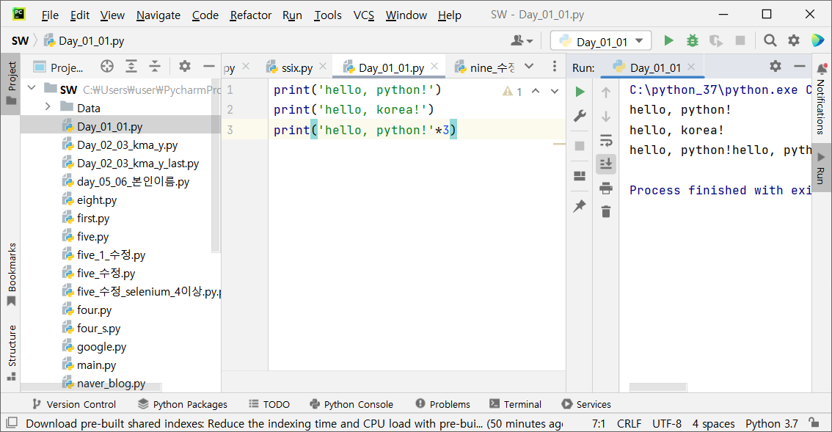

Slide 40
프로그램 실행방법
2
1

Slide 41
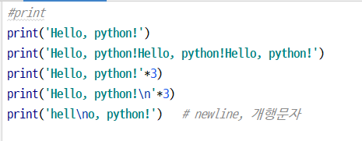
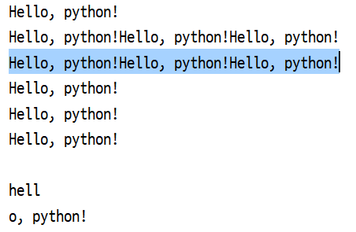
Day_01_01.py

Slide 42
주석
주석은 소스코드에 붙이는 설명.
프로그램 실행 결과에 영향을 끼치지 않음.
주석은 컴퓨터를 위한 것이 아니고 프로그램을 읽는 사람을 위한 것
#으로 시작하면 줄의 끝까지 주석으로 취급. ( 한 줄 주석처리)
여러 줄 주석 처리 : 큰 따옴표 세 개 또는 작은 따옴표 세 개를 주석으로 처리하고자 하는 문장의 맨 앞과 맨 뒤에 붙인다

Slide 43
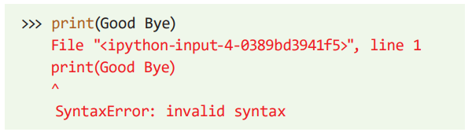

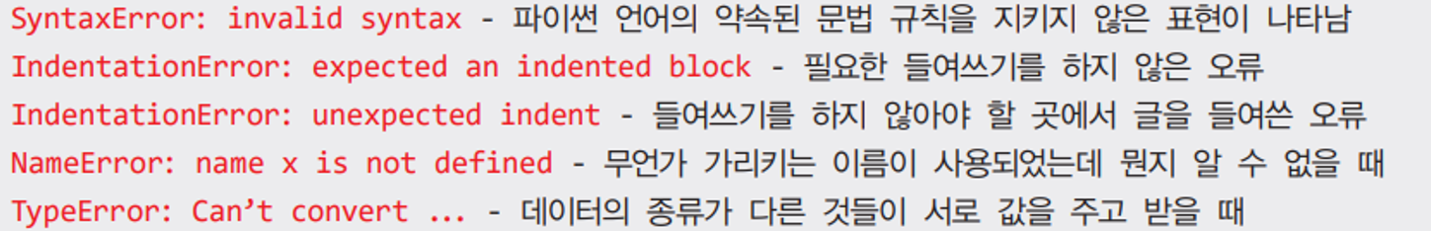
오류 처리 메시지
오류가 발생할 수 있다.
오류 메시지는 잘못을 지적하는 것이 아니라 도우미라고 생각하자
3. 대표적인 오류 메시지

